Slide 1
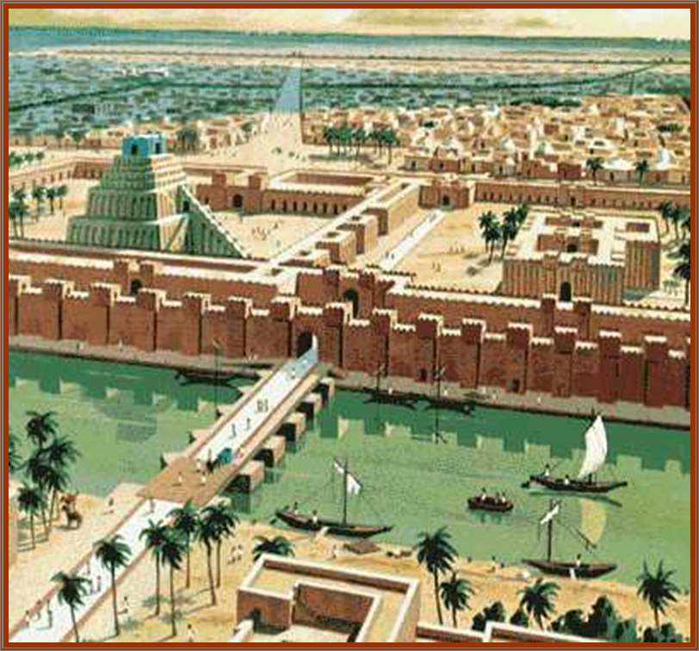
ИСТОРИЯ
6
класс
Тема урока:
«ВАВИЛОНСКОЕ ЦАРСТВО»

Slide 2
ПЛАН
ВАВИЛОН – «ВОРОТА БОГОВ»
ЭКОНОМИКА И ТОРГОВЛЯ
ХАММУРАПИ
ЗАКОНЫ ХАММУРАПИ

Slide 3
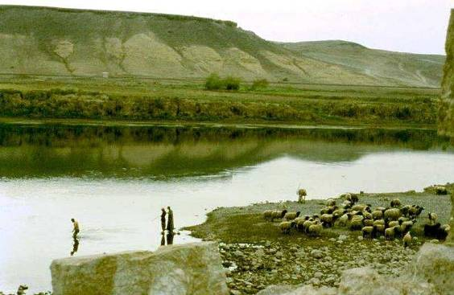
ВАВИЛОНСКОЕ ЦАРСТВО
Вавилон располагался на равнине с плодородной почвой, дающей богатые урожаи.
Финиковые пальмы
Река Евфрат

Slide 4
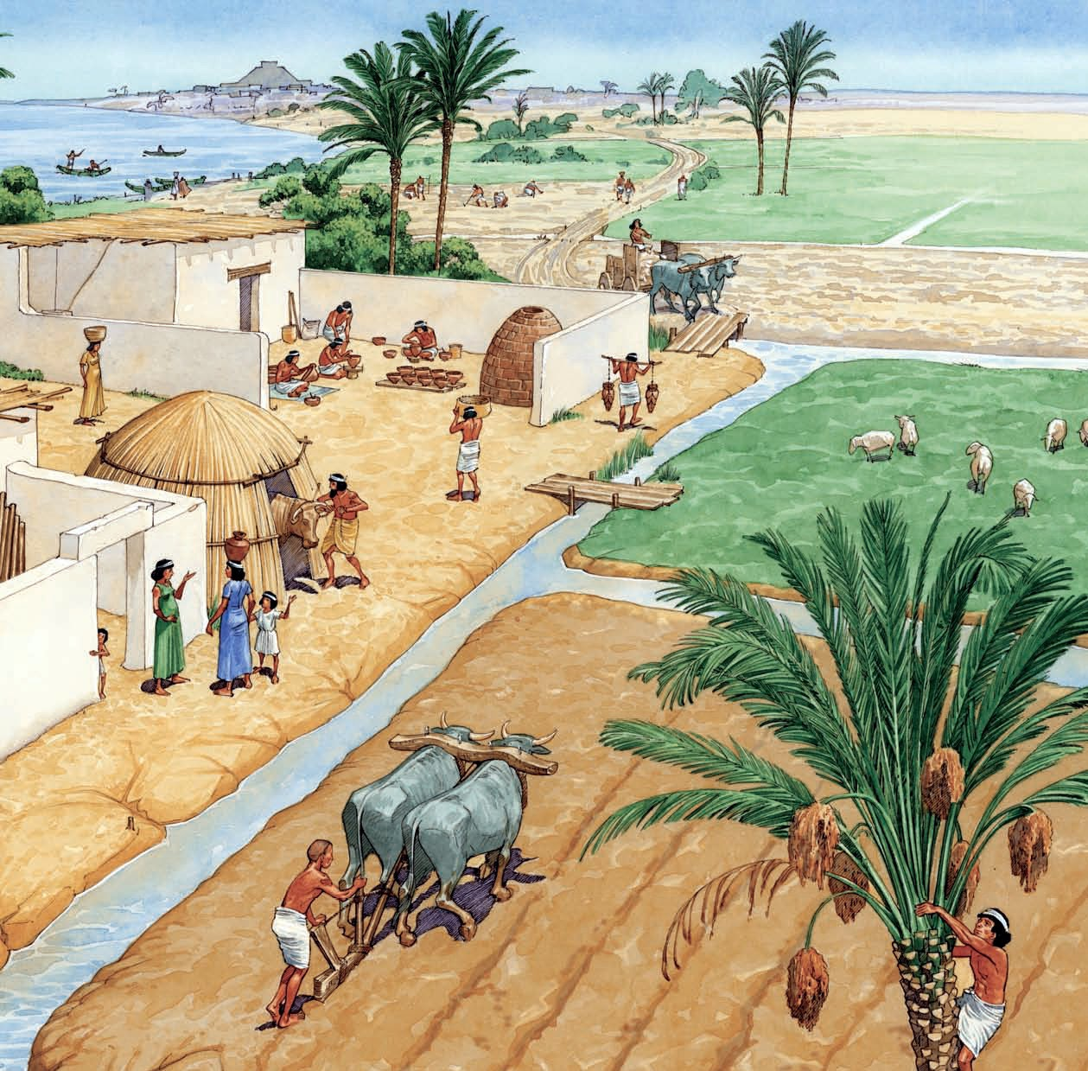
Экономика Древнего Вавилона.
ВАВИЛОНСКОЕ ЦАРСТВО
Вавилонское царство – аграрное государство. Экономика базировалась на сельском хозяйстве и торговле.
Плодородные почвы и хорошо организованная сеть ирригационных каналов → развитое земледелие.
Много пастбищ → развитое скотоводство (сосредоточено в руках богачей).

Slide 5
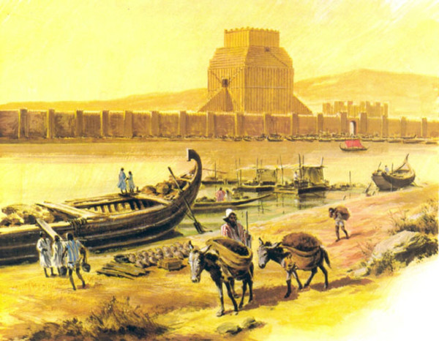
Торговля
ВАВИЛОНСКОЕ ЦАРСТВО
Выгодное географическое положение → развитые торговые связи с Ассирией, Эламом, Финикией.
Внешняя торговля: вывозили хлеб, масло и финики, ввозили металлы, медь, серебро.
Внутренняя торговля: между городами торговали деревом, кирпичом, металлами.
Крупная торговля была сосредоточена в руках богачей – «тамкаров», которые контролировались чиновниками.

Slide 6
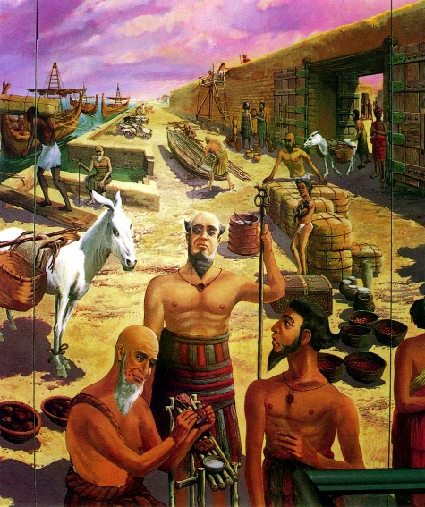
р. Тигр
Вавилонские купцы
р. Евфрат
Вавилон

Slide 7
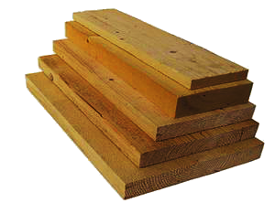
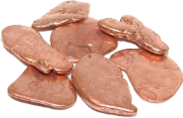
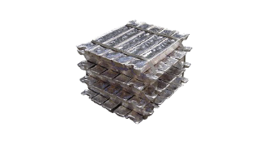
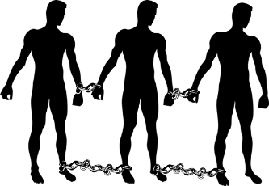
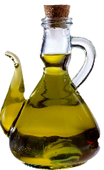
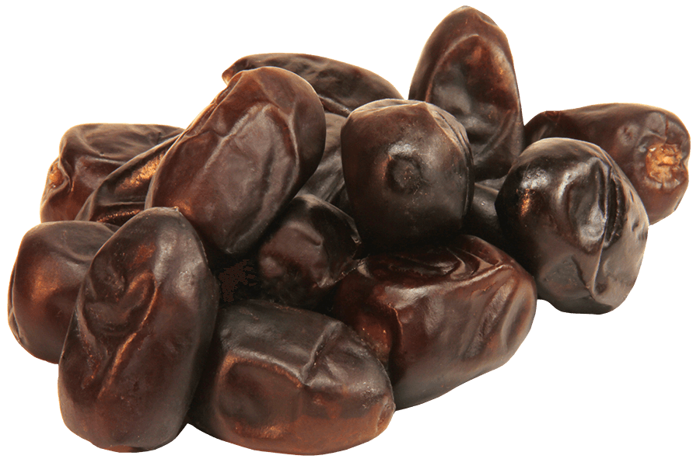
ВАВИЛОНСКОЕ ЦАРСТВО
Торговля в Вавилоне
Ввоз
Вывоз
Дерево
Металлы
Зерно
Шерсть
Рабы
Масло
Финики

Slide 8
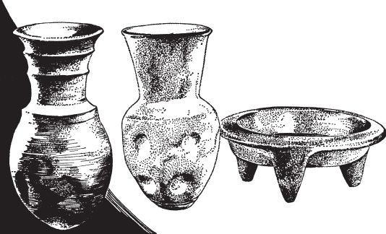
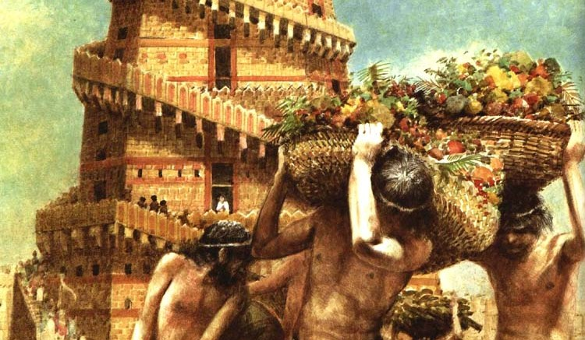
Ремесло. Рабство. Налоги.
ВАВИЛОНСКОЕ ЦАРСТВО
Ремесло. Не пользовалось уважением, основные ремесленники – рабы. Распространены гончарное и стекольное ремесла.
Рабство.
Важная часть социально-экономической системы. Рабы передавались по наследству. Свободный человек мог стать рабом, если не выплачивал долг. Рабы обладали некоторыми правами.
Налоги.
Население выплачивало ряд налогов.

Slide 9
Вавилонское общество
ВАВИЛОНСКОЕ ЦАРСТВО
Группы населения | Кто входил | Положение в обществе
Рабовладельцы | Богатые землевладельцы и торговцы | Полноправные жители
Свободные граждане | Купцы, ремесленники, крестьяне | Полноправные жители
Рабы | Чужеземцы, должники | Не имели прав

Slide 10
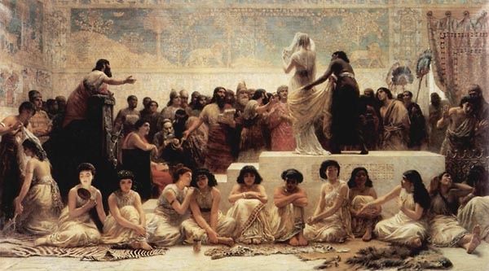
Население
Вавилонского
царства
делилось на
Свободных
людей
Рабов
Рабом мог стать не только военнопленный, но и свободный
человек, проданный в рабство за долги и преступления.
Зажиточная семья имела двух - трёх рабов, богатая – десятки.

Slide 11
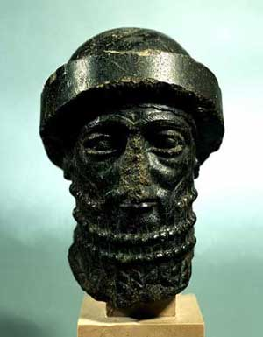
Наибольшего расцвета Древнее Вавилонское царство достигло при царе Хаммурапи
Хаммурапи начал править в Вавилоне 3812 лет назад
Назовите год, когда началось правления царя.
Хаммурапи правил 42 года
Назовите год, когда закончилось правления царя.
Портрет царя Хаммурапи II тыс. до н.э.
?
РХ
2020
1792 г.
до н.э.
1750г.
до н.э.

Slide 12
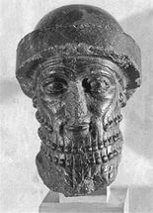
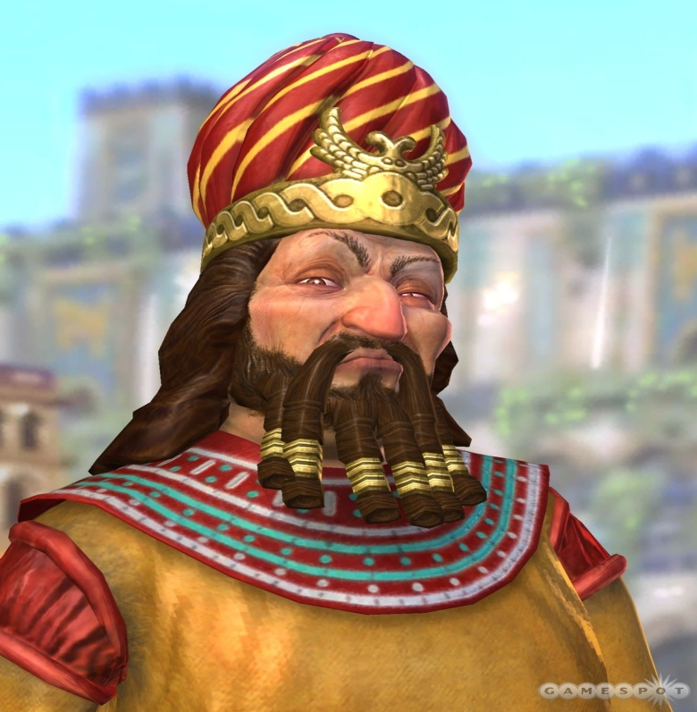
ХАММУРАПИ
Хаммурапи был самым могущественным и знаменитым царем Вавилонского царства был Он правил с 1792 по 1750 год до н.э. Хаммурапи разделил страну на области, в каждую из них назначал чиновника, управлявшего от его имени. Главным чиновникам царь лично посылал распоряжения и приказы.

Slide 13
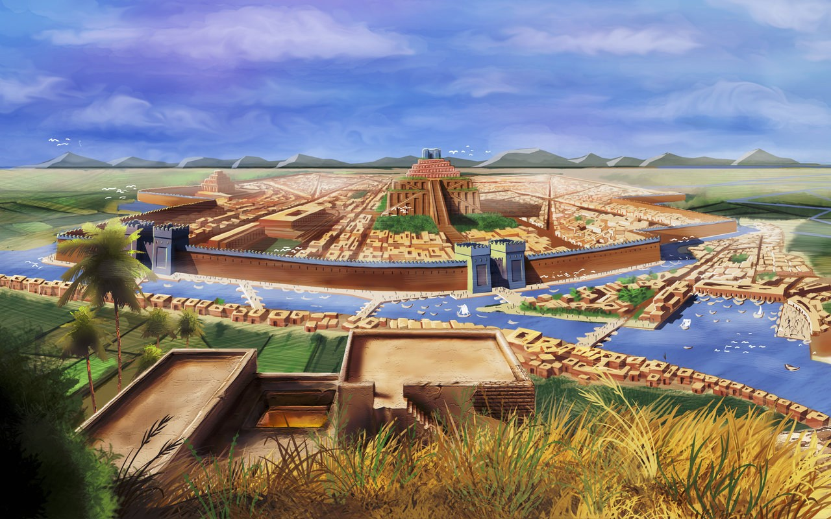
ХАММУРАПИ
Хаммурапи очень заботился об орошении полей. Около столицы вырыли главный канал, который назвали в честь царя «Хаммурапи - богатство людей». Из главного канала вода попадала в каналы поменьше, откуда растекалась по канавкам, орошающим поля.

Slide 14
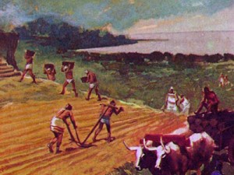
ХАММУРАПИ
Если засорялся один канал, то вода не попадала в более мелкие каналы. Царь строго следил за тем, чтобы все каналы очищали от ила и песка. Узнав о том, что где-либо канал загрязнен, царь сразу же писал письмо наместнику области:
«Прикажи созвать
крестьян, пусть они
немедленно очистят
канал, углубят его дно
и укрепят берега…»
Подумайте, чем была
вызвана забота царя
об орошении полей?
Земледельцы Вавилона

Slide 15
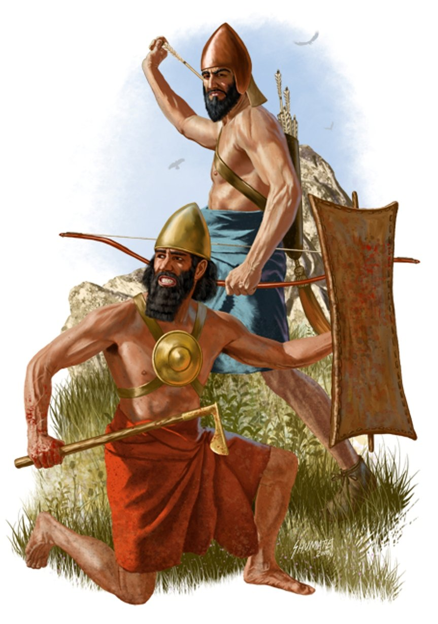
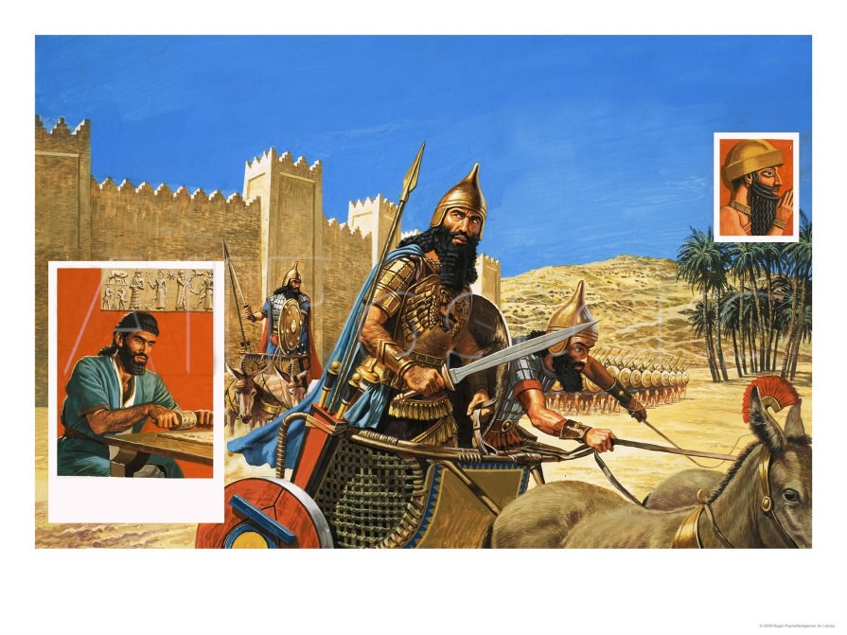
ХАММУРАПИ
Хаммурапи создал сильную и многочисленную армию.
После этого начал войну с соседями.

Slide 16
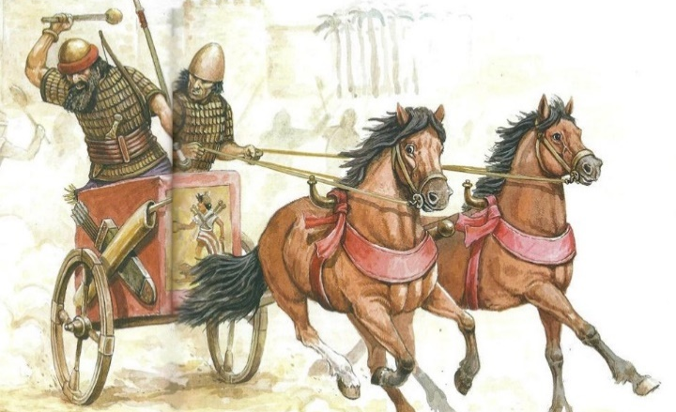
Боевая колесница
Эшнунна
Вавилон
Киш
Вавилонское царство при Хаммурапи
Урук
Ларса

Slide 17
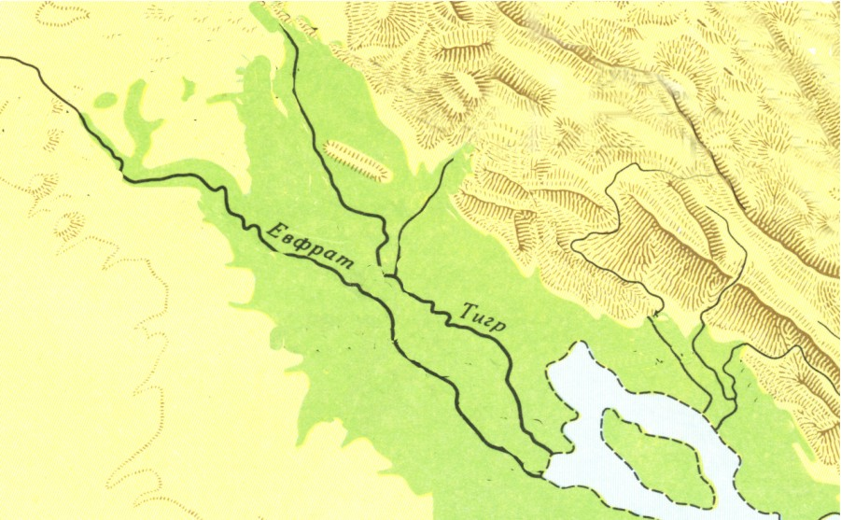
Хаммурапи подчинил города Северного и Южного Двуречья. Вавилон стал главным городом, а его царство стало называться Вавилонией.
Мари
Вавилон
Шумер
- Вавилонское
царство при
Хаммурапи
Двуречье во II тыс. до н.э.

Slide 18
ХАММУРАПИ
реформы
административная
судебная
Кодекс законов
налоговая

Slide 19
ХАММУРАПИ
Правление Хаммурапи
Ремонт оросительных каналов, постройка хороших дорог.
Назначение чиновников (следили за сбором налогов, набором в армию, работами).
Реформы
и
улучшения
Облегчение жизни людей (упорядочение повинностей, отмена старых долгов).
Издание справедливых законов, для того чтобы обеспечить порядок в стране.

Slide 20
ХАММУРАПИ
Издавая Судебник, Хаммурапи преследует цели:
смягчить остроту положения
приостановить процесс обнищания крестьян
умерить аппетиты ростовщиков
укрепить вавилонское общество
смягчить произвол
и устранить коррупцию, царящую в судах

Slide 21
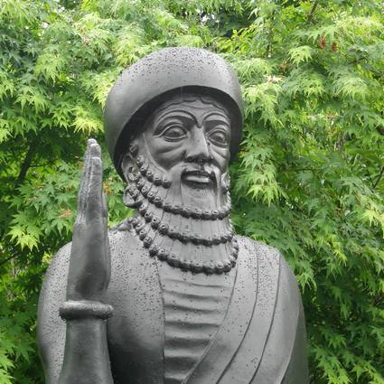
ХАММУРАПИ
Из законов царя Хаммурапи
«Я Хаммурапи, царь…, скопивший богатство и изобилие…
Сокрушитель четырех стран света…
Благоразумный царь, послушный богу Солнца, могучий…
Защита страны…
Дракон среди царей…
Западня для врагов…
Я - Хаммурапи, царь
совершенный…
Я - царь, велик среди царей..
Мои слова отменны,
Моя мудрость не имеет себе
равных!»
Памятник Хаммурапи

Slide 22
ХАММУРАПИ
СОДЕРЖАНИЕ ЗАКОНОВ ЦАРЯ ХАММУРАПИ
Занятие населения
Суд
Преступления
Войско
Рабство

Slide 23
Суд в Вавилоне
Из законов Хаммурапи
Если человек украдет раба или рабыню, его должны убить.
Судья
Если человек украдет имущество храма или царя, его должны убить.
Почему за кражу раба и за кражу вещи наказывали одинаково?

Slide 24
Суд по законам царя Хаммурапи
Присутствуют на суде
Подсудимые
Суд ведет
Человек, не уплативший
долги
Человек,
укравший
беглого
раба
Судья
Стражники
Свидетель -служитель
храма
Свободный
общинник
Человек, укравший
в храме священный сосуд

Slide 25
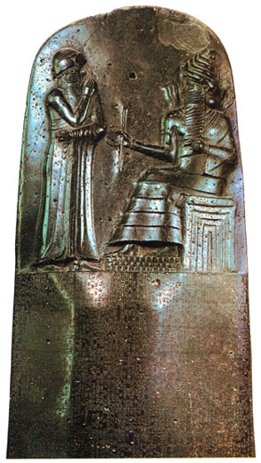
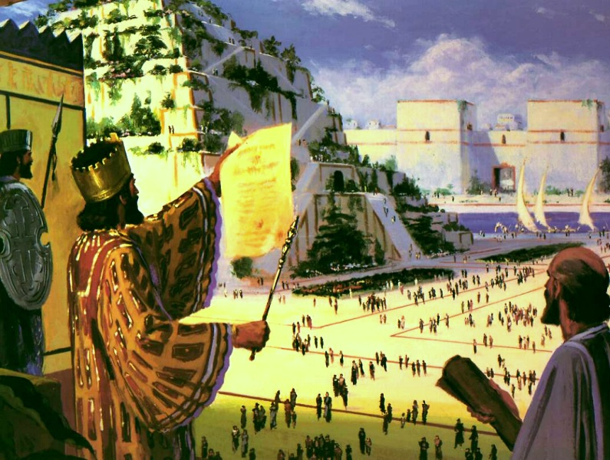
ХАММУРАПИ
Значение законов Хаммурапи
Законы Хаммурапи действовали на всей территории Вавилонии, во всех городах.
Они позволяли вершить суд на основе единого установленного порядка, а не по произволу судей.

Slide 26
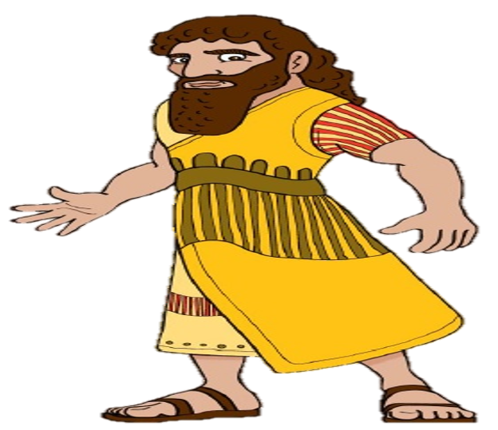
ХАММУРАПИ
Вавилонский царь Хаммурапи и его законы
1. После долгих войн Вавилон стал самым могущественным государством Двуречья.
2. Хаммурапи (1792–1750 гг. до н.э.) был справедливым и мудрым правителем.
3. Главное правило законов Хаммурапи – «око за око, зуб за зуб».
4. Законы царя защищали имущество богачей и свободных людей от рабства.

Slide 27
ХАММУРАПИ
В Древней Вавилонии преступников обычно заставляли испытать то же самое, что они причиняли своей жертве. Хаммурапи видел справедливость в том, чтобы отплатить, как говориться, «око за око, зуб за зуб».

Slide 28
ЗАКОНЫ ЦАРЯ ХАММУРАПИ
В 1901 году археологи нашли большой столб из твердого черного камня. Со всех сторон он был покрыт ровными рядами клинописи.
В верхней части камня находилось такое изображение: на троне восседает бородатый бог в высокой короне, а перед ним, ростом пониже, в почтительной позе стоит царь. Это бог Солнца Шамаш вручает Хаммурапи жезл - знак власти над людьми.

Slide 29
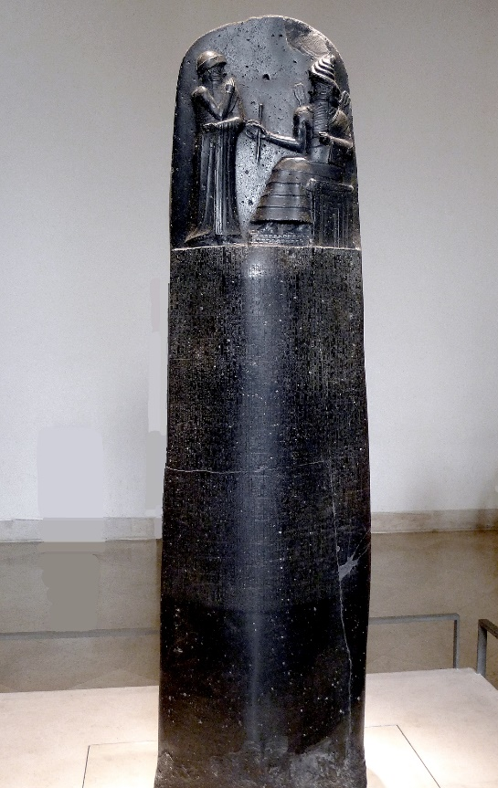
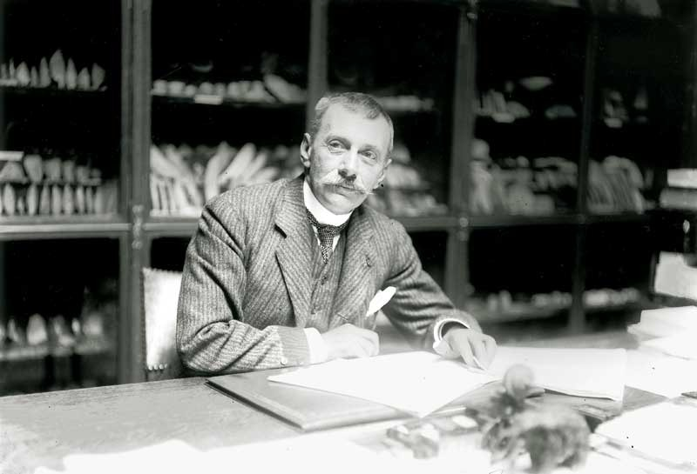
Жак де Морган
(исследовал)
Вавилон
Сузы
Столб их Суз

Slide 30
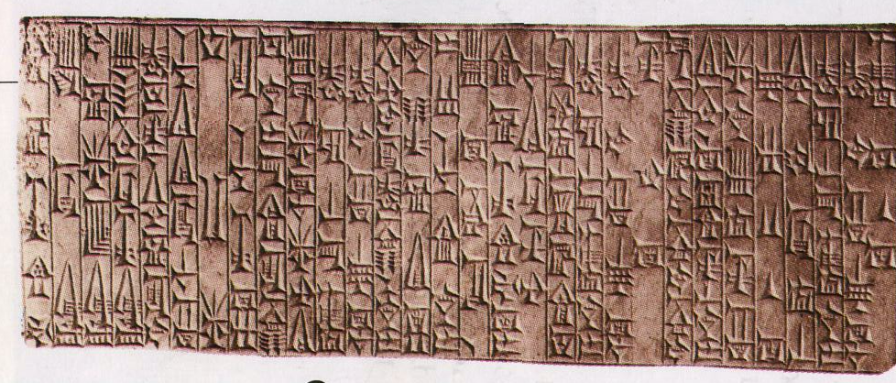
Какие действия Хаммурапи можно назвать справедливыми, а какие нет?
Справедливые
Несправедливые
Привел в порядок каналы и дороги
Расчистил русло Евфрата, чтобы избежать наводнений
Построил хорошие дороги
Укрепил торговые связи с другими странами
Издал законы, обязательные для всех
Подчинил себе всех жителей
Был очень жестоким

Slide 31
ЗАКОНЫ ЦАРЯ ХАММУРАПИ
Говорит владыка Вавилона: «Я начертал мои драгоценные слова на камне, чтобы сильный не притеснял слабого! Я дал сиять справедливости в стране!».
Подумайте. Почему Хаммурапи говорит о справедливости?

Slide 32
ВЫВОДЫ
В XVIII веке до н.э. почти всё Двуречье было объединено царём Хаммурапи, основателем Вавилонского царства
Хаммурапи в своей державе провёл ряд важнейших реформ
Законы Хаммурапи – правила, обязательные для всех жителей
Наличие писаных законов – важнейший признак государства
Законы Хаммурапи регулируют все стороны общественной жизни, защищают права собственности
Общество делилось на слои населения: свободных и рабов

Slide 33
ЗАДАНИЯ
1
3
2
Выполните задание №1 на стр. 52.
Прочитайте учебник
§12
Стр. 49 – 50.
Составьте хронологию о правлении Хаммурапи.

